Slide 1

SÍFILIS & TOXOPLASMOSE
NA
GRAVIDEZ
DIAGNÓSTICO E CONDUTA
André Constant
Médico Hospital Hélvio Auto
Médico ESF Maceió
ABRIL 2026

Slide 2
Patógenos mais frequentemente relacionados às infecções na gestação com potencial risco ao feto:
S
- SÍFILIS
TO
-TOXOPLASMOSE
R
- RUBÉOLA
TERATOGÊNESE
C
- CMV
Do gregoΤερατογένεση, composto de:
H
- HERPES SIMPLES
Τερατο - monstro
γένεση - gênese
Z
- ZIKA VÍRUS

Slide 3
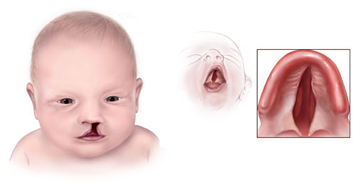
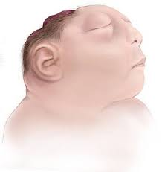
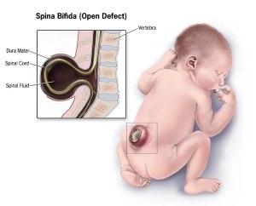

Gestante infectada STORCH+Z poderá resultar:
Aborto espontâneo
Óbito fetal
Anomalias congênitas, principalmente do SNC,
coração e olhos

Slide 4
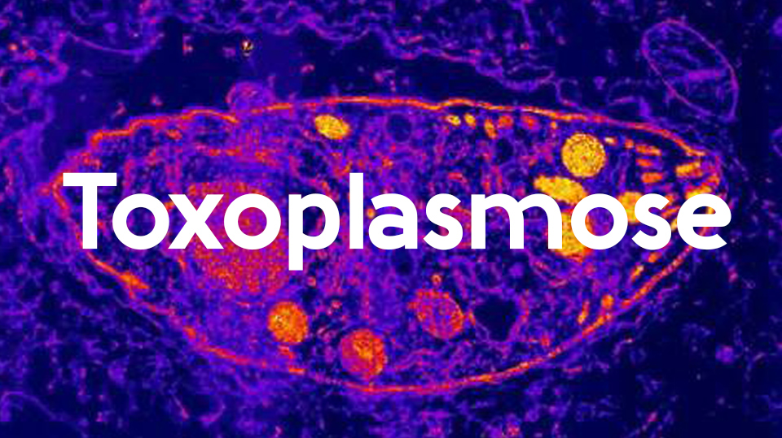
GESTACIONAL

Slide 5
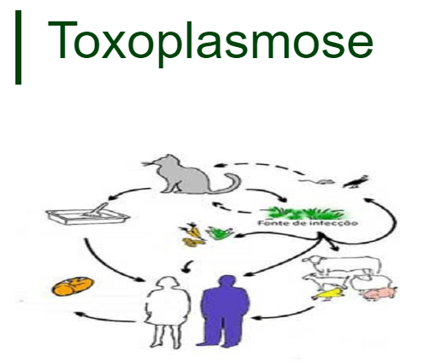
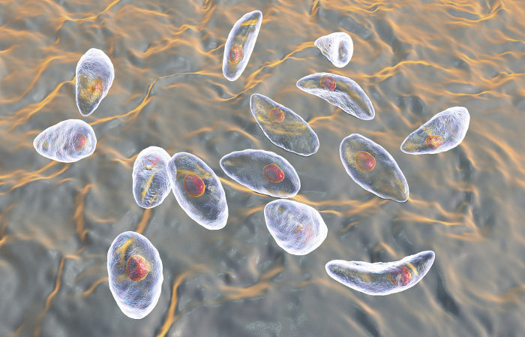
AGENTE ETIOLÓGICO - Toxoplasma gondii
Parasita intracelular obrigatório
largamente distribuído pelo mundo.

Slide 6
RESERVATÓRIO • DEFINITIVO: Gatos e outros felídeos
• INTERMEDIÁRIO: Aves, seres humanos e outros mamífero
MODO DE TRANSMISSÃO
Pela ingestão de alimentos/água ou aspiração pela manipulação de terra contaminados com oocisto;
Pela ingestão de carne crua e mal cozida infectada com cistos;
C) Pela transmissão transplacentária de taquizoítos, da gestante para feto.

Slide 7

Com bases em estudos sorológicos:
A infecção latente no Brasil em adulto varia de 50% a 90% .
A maior importância da Toxoplasmose como problema de saúde pública decorre de infecções em:
Pacientes imunocomprometidos
Gestantes

Slide 8


Com bases em estudos sorológicos:
A infecção latente no Brasil em adulto varia de 50% a 90% .
A maior importância da Toxoplasmose como problema de saúde pública decorre de infecções em:
Pacientes imunocomprometidos
Gestantes

Slide 9
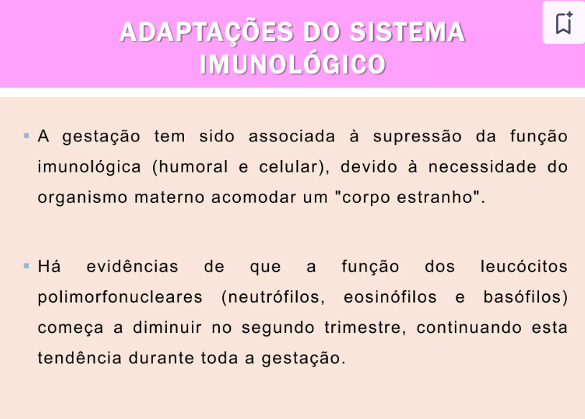
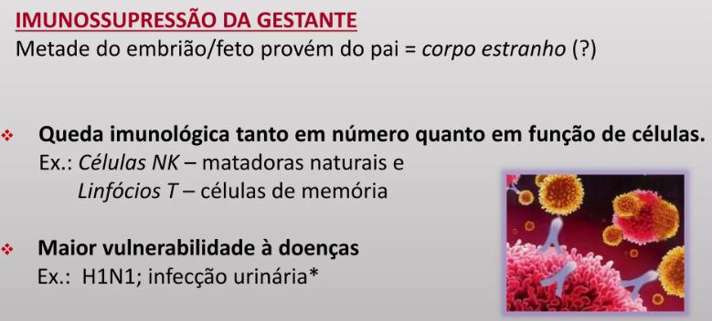

Slide 10
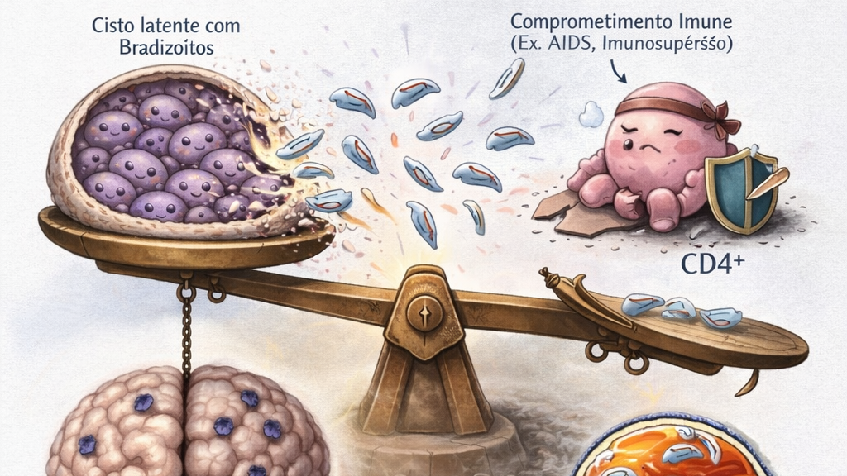

Slide 11
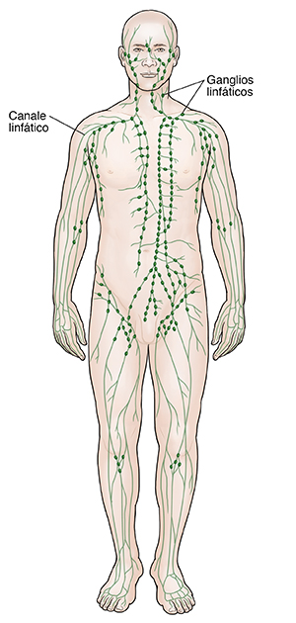
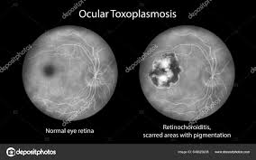
MANIFESTAÇÕES CLÍNICAS
A toxoplasmose adquirida é uma infecção muito comum, mas de manifestação clínica rara. Manifestação mais comum fase aguda são:
Toxoplasmose Linfoglandular Aguda:
Linfadenopatia podendo ser acompanhado por febre,
Hepatomegalia, adinamia ...
Comprometimento Ocular:

Slide 12

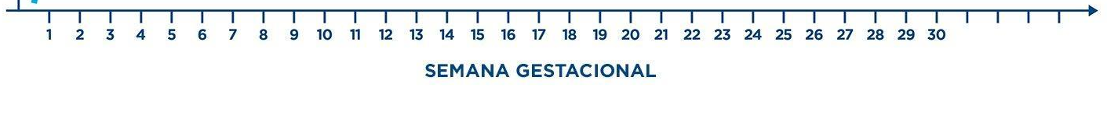
MANIFESTAÇÕES CLÍNICAS
As gestantes também são, geralmente, oligo/assintomáticas.
A toxoplasmose aguda adquire especial relevância pela possibilidade da transmissão vertical.
Taxa de transmissão vertical
90%.
Gravidade
25%
17%

Slide 13
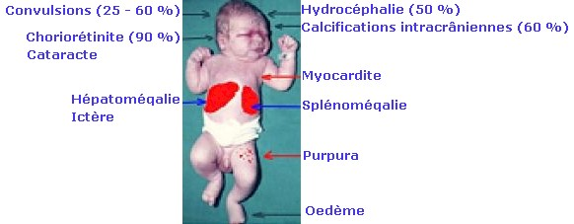
MANIFESTAÇÕES CLÍNICAS
Entre as consequências estão descritas:
Manifestações clínicas e sequelas:
Morte fetal
Prematuridade

Slide 14
DIAGNÓSTICO:
- Manifestação clinica
- Situação Epidemiológica.
- Estudos sorológicos :
ELISA , I. indireta - IgM e IgG
- Teste de Avidez de IgG
- Biologia Molecular: - RT-PCR

Slide 15
Comportamento das imunoglobulinas para diagnóstico da toxoplasmose adquirida na gestação
IgM: Positiva 5 a 14 dias após a infecção.
Em geral, não está presente na fase crônica, mas pode ser detectada com
títulos baixos (IgM residual).
Não deve ser usada como único marcador de infecção aguda.
IgG: Aparece entre 7 e 14 dias.
Seu pico máximo 02 meses após a infecção.
Em geral permanece pelo resto da vida em títulos baixos.
IgA: Positiva após 14 dias da infecção.
Detectável em cerca de 80% dos casos de toxoplasmose e permanece
reagente entre 3 e 6 meses, apoiando o diagnóstico da infecção aguda.

Slide 16
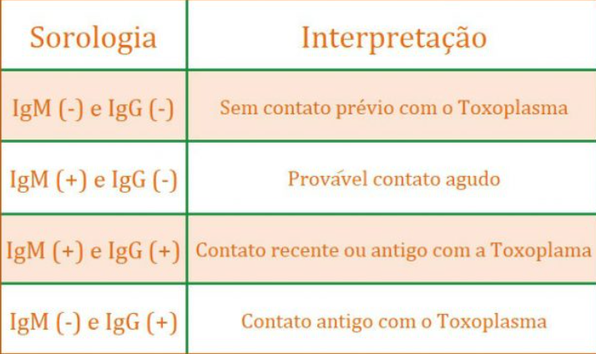

Slide 17
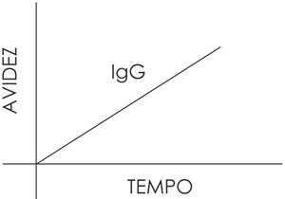
AVIDEZ IgG
RECENTES - BAIXA AVIDEZ
MARCADOR TEMPORAL
ANTIGAS - ALTA AVIDEZ
(16 semanas)

Slide 18
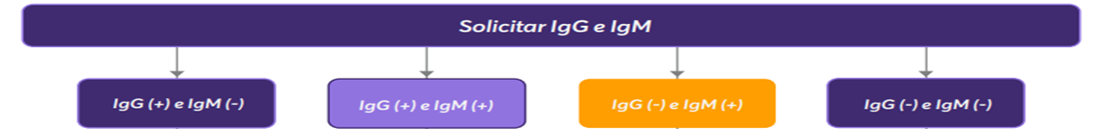
Condutas para gestantes com até 16 semanas de gestação
IMUNE
ORIENTAÇÕES
POSSIBILIDADE
INFECÇÃO AGUDA
INFECÇÃO MUITO
RECENTE OU
IgM FALSO +
Orientações Prevenção
Repetir Sorologia idealmente mensal
ou no mínimo trimestral e no Parto
INICIAR ESPIRAMICINA
SOLICITAR AVIDEZ IgG
INICIAR ESPIRAMICINA
REPETIR IgM e IgG
2/3 SEMANAS
AVIDEZ IgG
FORTE/ALTA
AVIDEZ IgG
FRACA/BAIXA
IgG + / IgM +
IgG - / IgM -/+
PROVÁVEL INFECÇÃO
ANTERIOR GESTAÇÃO
PROVÁVEL INFECÇÃO
AGUDA *
Manter Espiramicina
Notificar
Encaminhar Alto Risco
Interromper Espiramicina
Orientações Prevenção
Repetir Sorologia 30 dias, se mantiver
Inalterada considerar suscetível.
Repetir Sorologia idealmente mensal
ou no mínimo trimestral e no Parto
INTERROMPER ESPIRAMICINA
MANTER PRÉ NATAL
RISCO HABITUAL

Slide 19
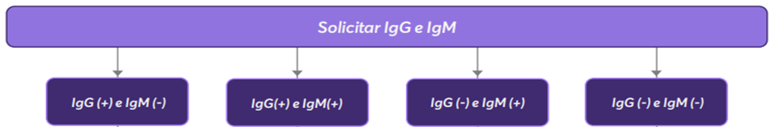
Conduta para gestantes a partir de 16 semanas de gestação
INFECÇÃO MUITO
RECENTE OU
IgM FALSO +
IMUNE
ORIENTAÇÕES
POSSIBILIDADE
INFECÇÃO AGUDA*
Orientações Prevenção
Repetir Sorologia idealmente mensal
ou no mínimo trimestral e no Parto
INICIAR ESPIRAMICINA
ENCAMINHAR PARA
AlTO RISCO
INICIAR ESPIRAMICINA
REPETIR IgM e IgG
2/3 SEMANAS
IgG + / IgM +
IgG - / IgM -/+
Interromper Espiramicina
Orientações Prevenção
Repetir Sorologia 30 dias, se mantiver
Inalterada considerar suscetível.
Repetir Sorologia idealmente mensal
ou no mínimo trimestral e no Parto

Slide 20
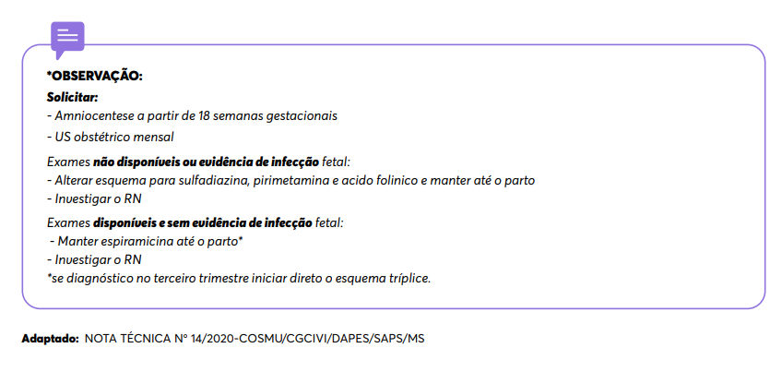

Slide 21
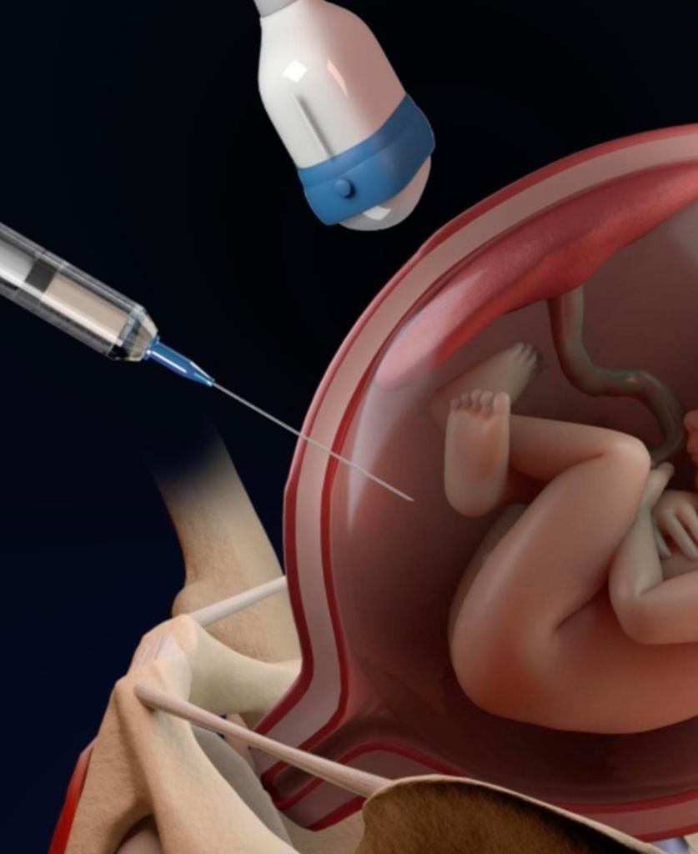
A transmissão vertical é confirmada pela realização da amniocentese entra a 18ª e a 32ª semana – RT-PCR
Está indicada:
Soroconversão materna
Sinais Ultrassonográficos de infecção fetal :
Microcefalia, Hidrocefalia, Calcificações cerebrais, Catarata, Hepatomegalia,
Restrição de crescimento intrauterino , Espessamentos placentários.

Slide 22
PROFILAXIA E TRATAMENTO
Toda gestante em investigação de infecção aguda deve iniciar o tratamento profilático com a Espiramicina – Reduz em até 50% risco de transmissão
Caso a suspeição de quadro agudo não seja confirmada - suspender o tratamento.
Em se confirmando o uso da droga deve ser mantido até o momento do parto.
Posologia: Espiramicina 01 grama 8/8 horas.

Slide 23
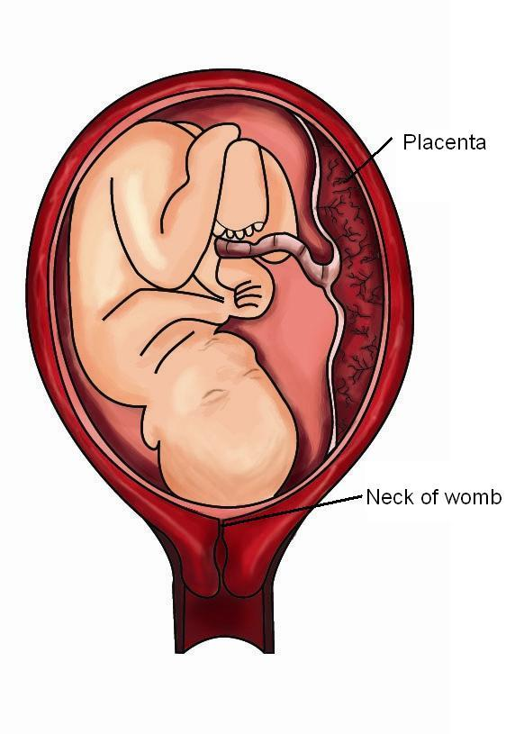
ESPIRAMICINA

Slide 24
Confirmação de infecção fetal
(amniocentese/RT-PCR e ou alterações sugestivas na USG obstétrica)
Adoção do esquema tríplice:
Sulfadiazina, Pirimetamina e Ác. Folínico.
O esquema tríplice - após a 16ª semana.
Até lá, mesmo o acometimento fetal - Espiramicina.
Forte suspeição de doença aguda na gestante com mais de 32 semanas, o esquema tríplice deve ser iniciado:
- Métodos invasivos de diagnóstico fetal não estão mais indicados.
- Alto risco de transmissão vertical.

Slide 25
POSOLOGIA:
Sulfadiazina 500 mg – 02 comps 8/8 horas
Pirimetamina 25 mg – 02 comps dia
Ácido Folínico 15 mg – 01 comp dia
O esquema deve ser mantido até final da gestação.
Realizar hemograma, função renal e hepática quinzenal devido à toxicidade dessas medicações. Se necessário, suspender e retomar o uso de Espiramicina.
Fonte: Adaptado de MITSUKA-BREGANÓ, 2010, BRASIL, 201

Slide 26
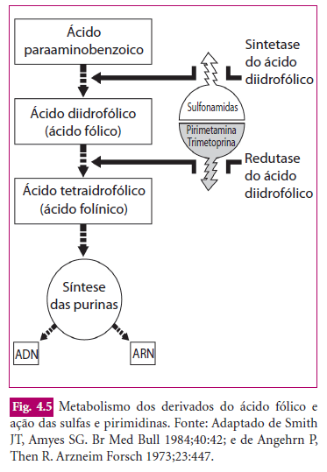
INIBIDORES DA SÍNTESE DE FOLATOS E SUA REDUÇÃO

Slide 27
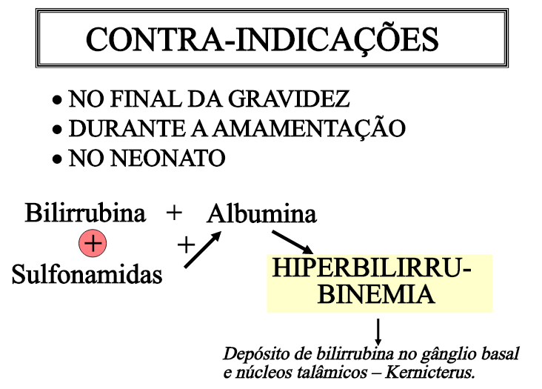
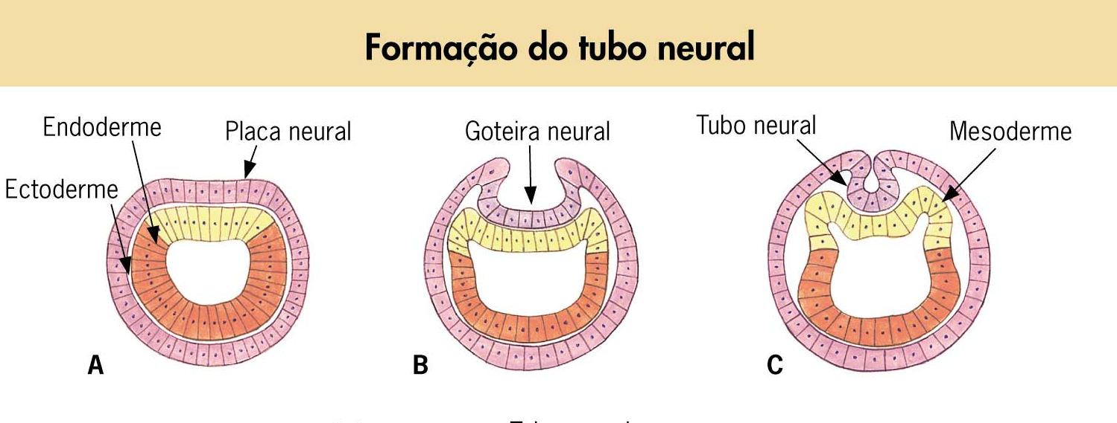
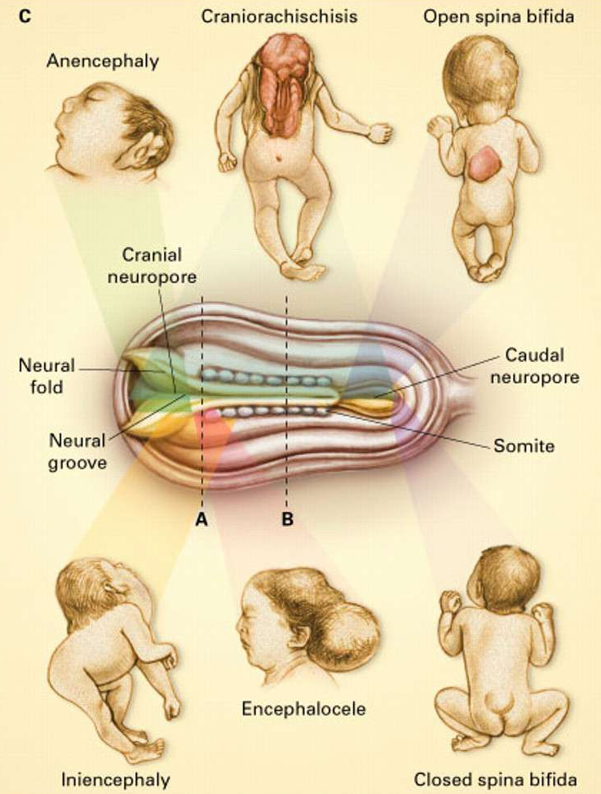
INICIO DA GRAVIDEZ – 1º trimestre

Slide 28
Albumina + Bilirrubina INDIRETA

Slide 29
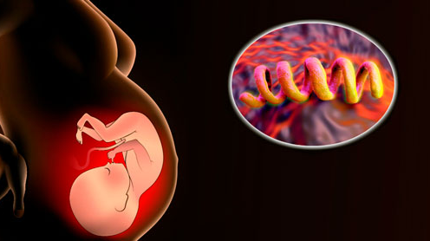
SÍFILIS
GESTACIONAL
SIFILIS

Slide 30

Conceito
Infecção sistêmica, privativa do ser humano.
Evolução crônica.
Surtos de agudização e períodos de latência.
Alta infectividade – Notadamente nos estágios iniciais.
Transmissão preponderantemente sexual
PLACENTA
Vertical.
PARTO

Slide 31
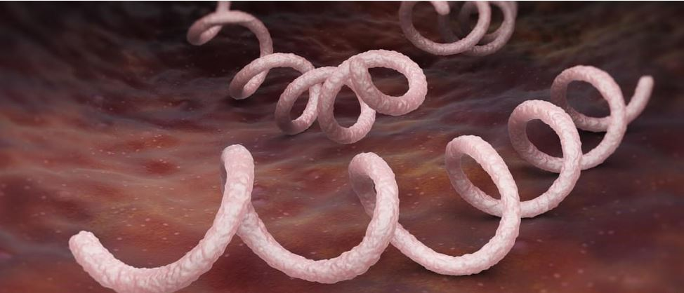
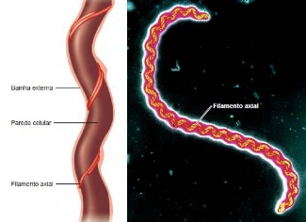
SÍFILIS
Treponema pallidum
- Microrganismo espiralado.
- Dotado de motilidade (tipo saca-rolhas) o que facilita grandemente
sua penetração nos tecidos.

Slide 32

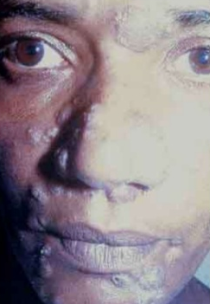
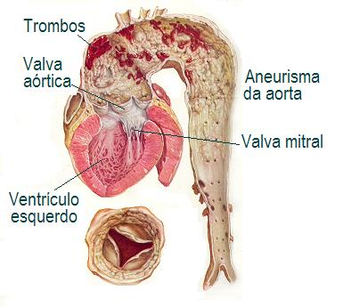

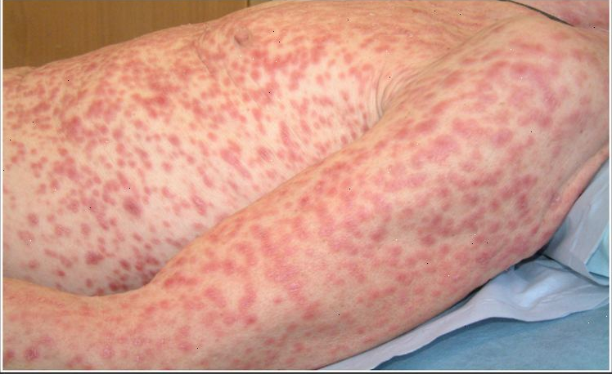
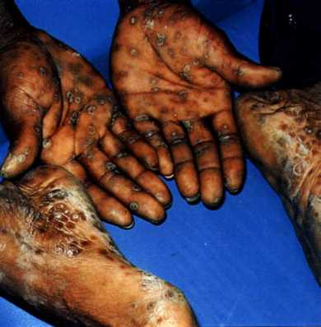
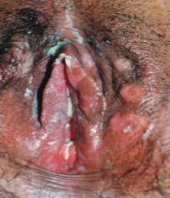
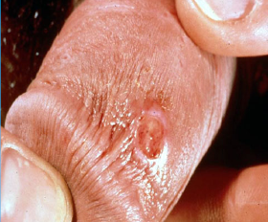
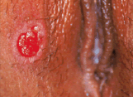
SÍFILIS - EVOLUÇÃO CLÍNICA
Cancro Duro
Aparece ≈ 21 dias após a infecção.
Desaparece após 4 a 6 semanas.
Febre, Cefaleia, Artralgia,
Manchas rosadas descamativas na pele, condiloma plano,
alopecia, madarose.
6 semanas a 6 meses depois da lesão inicial
Lesões gomosas e nodulares pele além
de acometimento de articulações, ossos,
coração e cérebro.
De 1 a 40 anos

Slide 33
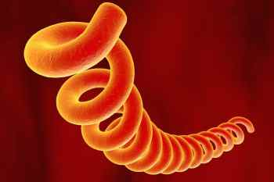
SÍFILIS RECENTE < 1 ANO
SÍFILIS TARDIA > 1 ANO
Protocolo Clínico e Diretrizes Terapêuticas de Prevenção da Transmissão vertical do HIV, sífilis e hepatites virais, 2019.

Slide 34
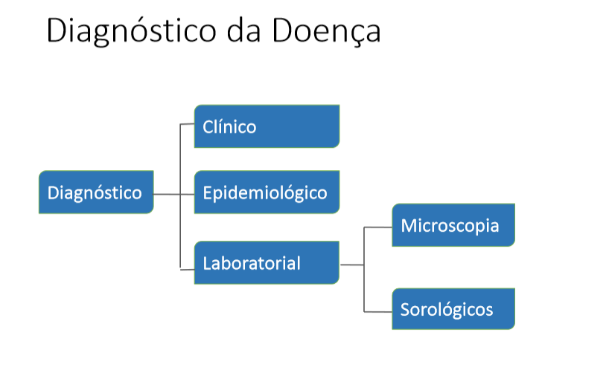

Slide 35
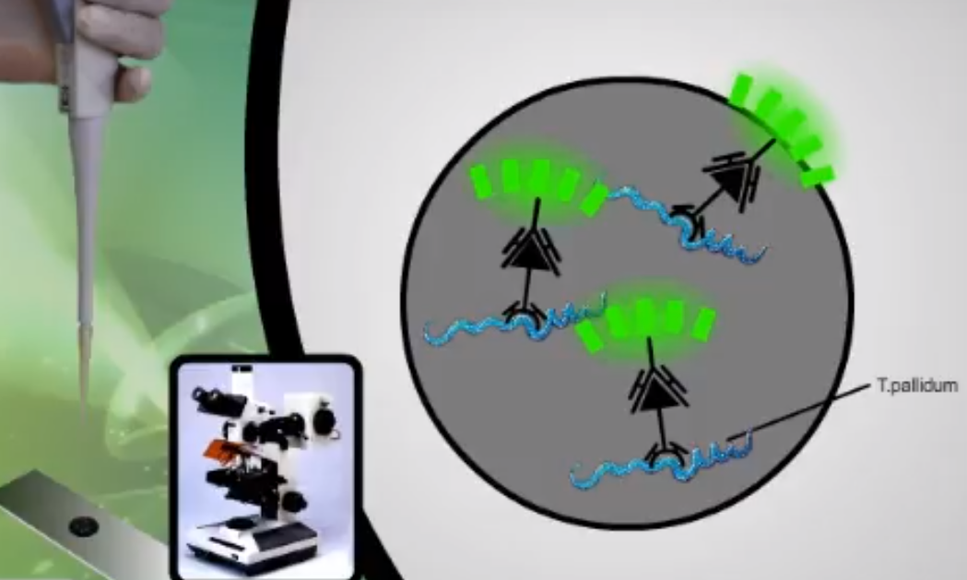
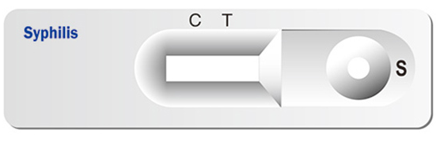
SOROLOGIA
TESTES TREPONÊMICOS
FTA – Abs
MHA-TP
ELISA
Western-blot
TESTE RÁPIDO
São os primeiros a se tornarem reagentes.
Continuam reagentes após tratamento.
Alta especificidade
-Execução simplificada
-Permite ampliação do acesso ao diagnóstico

Slide 36
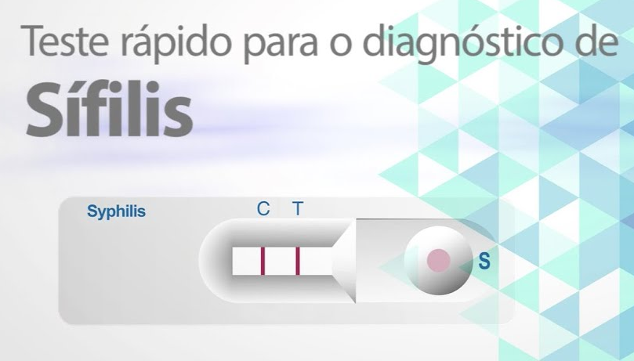
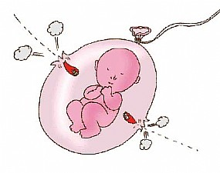
SOROLOGIA
TESTE RÁPIDO
-Teste de triagem
-Em caso positivo, realizar nova coleta para outros exames laboratoriais
-Em situação especial - Diagnóstico.

Slide 37

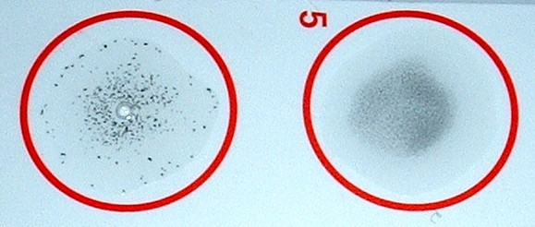
SOROLOGIA
TESTES NÃO TREPONÊMICOS
VDRL (Veneral Disease Research Laboratory)
RPR (Rapid Plasm Reagin)
Dosagens qualitativas e quantitativas – seguimento terapêutico
Ponto de corte – 1/16
Não é específico

Slide 38

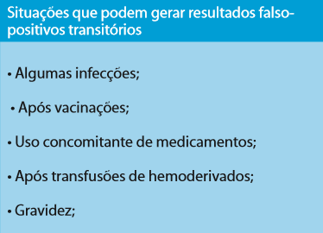
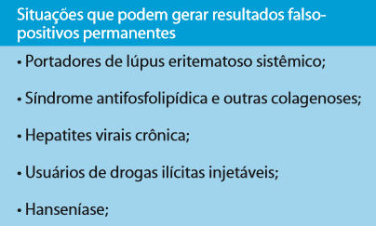
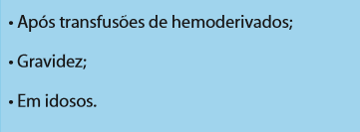

Slide 39
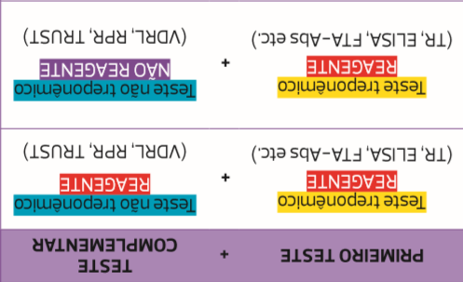

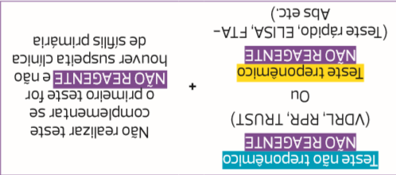
Diagnóstico de sífilis. Classificação a ser definida.
TR VDRL
Sífilis tratada/Cicatriz Sorológica – Documentada.
Sífilis recente – clínica/epidemiologia.
TR VDRL
Possível falso (+) VDRL.
Quando a titulação for maior que 1:4, realizar novo
teste treponêmico com metodologia diferente.
VDRL TR
VDRL
Ausência de infecção
TR

Slide 40
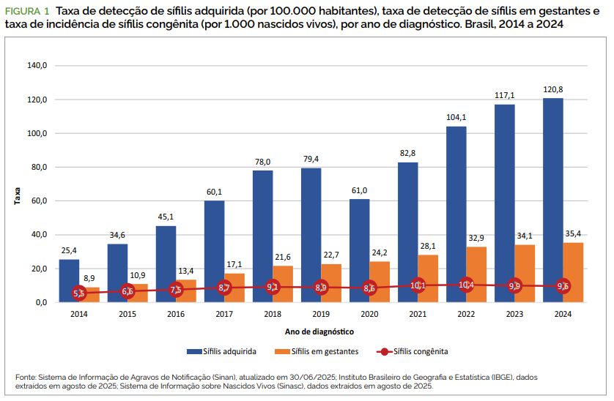

Slide 41

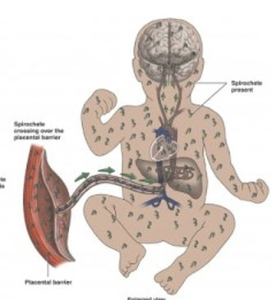


A sífilis pode ser transmitida da mãe para o filho em qualquer fase gestação.
100%
90%
30%

Slide 42
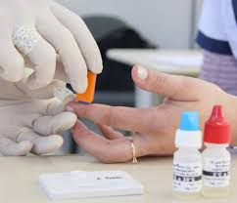
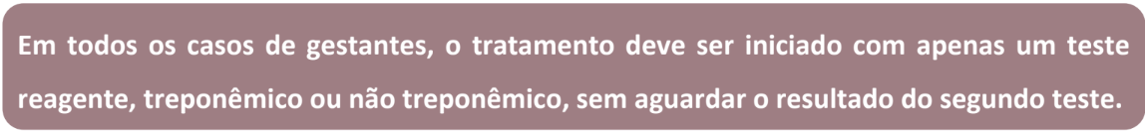
Testagem da gestante
TR treponêmico
1ª consulta de pré-natal (idealmente no 1º trimestre);
Início do 3º trimestre (a partir da 28ª semana);
Parto ou em caso de aborto;
Exposição de risco/violência sexual.
Testagem rápida e tratamento imediato da gestante

Slide 43


Slide 44



A transmissão da sífilis da mãe para o bebê, durante a gravidez, é consequência:
Não tratada.
Tratada inadequadamente.

Slide 45
A sífilis congênita pode resultar em diversos eventos adversos:
aborto.
morte fetal.
baixo peso ao nascimento.
morte neonatal – 40%.
Outras alterações

Slide 46

TRATAMENTO SÍFILIS

Slide 47

TRATAMENTO SÍFILIS ADQUIRIDA E GESTACIONAL
DURAÇÃO
IGNORADA!!!

Slide 48

Reação de Jarisch-Herxheimer
Exantema máculo-papular pruriginoso, febre, cefaleia, artralgia,
mal-estar geral.
Não configura uma reação alérgica.
Benigna e autolimitada – 12/24 horas.
Não requer suspensão do tratamento com penicilina.
Sintomáticos.
Mais frequente na Sífilis recente.

Slide 49



Reação alérgica à penicilina
- < 2% dos tratamentos – Reações leves.
- Reações anafiláticas graves -1,0 a 2,0 de cada
100.000 tratamentos.

Slide 50




Slide 51
Sífilis adquirida
Alternativas:
-Doxiciclina 100mg, 12/12 hr
-Tetraciclina 500 mg, 6/6 hr
-Eritromicina 500 mg, 6/6 hr
15 DIAS – sífilis recente
30 DIAS – sífilis tardia
Departamento de DST, Aids e Hepatites Virais
Secretaria de Vigilância em Saúde Ministério da Saúde
Prevenção e atenção das Infecções Sexualmente
Transmissíveis IST
Excerto do Manual de Bolso (sífilis)

Slide 52

Sífilis Gestante
-Estearato de Eritromicina 500mg, 6/6 hr
15 dias sífilis recente
30 dias sífilis tardia.
Reação cruzada entre Penicilina e Cefalosporina de 1ª geração - 30%
-Ceftriaxona 1 g/dia por 10 a 14 dias.
Reação cruzada entre Penicilina e Cefalosporina de 3ª geração < 10%
Qualquer tratamento que não seja realizado com Penicilina é considerado inadequado.
O RN deverá ser avaliado clínica e laboratorialmente, conforme PCDT.
Departamento de DST, Aids e Hepatites Virais
Secretaria de Vigilância em Saúde Ministério da Saúde
Prevenção e atenção das Infecções Sexualmente
Transmissíveis IST
Excerto do Manual de Bolso (sífilis)

Slide 53

O parceiro deve ser tratado concomitantemente à gestante com penicilina ou drogas alternativas.
2009 2010 2011 2012 2013 2014 2015 2016 2017 2018 2019 2020 2021 2022 2023 2024 2025
• Tratamento com uma dose (série) de penicilina benzatina IM (2.400.000 UI).
• No caso de teste reagente para sífilis, seguir as recomendações de tratamento
da sífilis adquirida no adulto, de acordo com o estágio clínico da infecção

Slide 54

Recomendações aos médicos no pré-natal
• Anotar na carteira da gestante os “3D” – Data, Droga e Dose do tratamento da sífilis da gestante e parceiro sexual.

Slide 55
TRATAMENTO ADEQUADO SÍFILIS NA GESTANTE
Feito com Penicilina Benzatina, completo conforme estadiamento da doença
(única opção considerada 100%);
Iniciado com pelo menos 30 dias de antecedência ao parto;
Observância dos intervalos entre as doses. Caso o intervalo entre as doses ultrapasse a 09 dias, o esquema deverá ser reiniciado;
Registro de resposta imunológica adequada ao tratamento
-Redução de dois ou mais títulos no VDRL até 6 meses.

Slide 56
CONTROLE DE CURA
VDRL QUANTITATIVO: trimestral (mensal em gestantes)
Redução de dois ou mais títulos no VDRL
(ex.: de 1:64 para 1:16), em 6 meses.
Negativação após 9 a 12 meses.
Ausência de redução da titulação em duas diluições no intervalo de 6 a 12 meses
ou
Elevação de títulos após o tratamento adequado, indica possível reinfecção.
CURA
Paciente que tiveram múltiplos episódios de sífilis podem mostrar um declínio mais lento dos títulos.
NOVO TRATAMENTO
Sífilis Tardia – Queda de duas titulações 12 meses
Duas titulações baixas após 2º ano.
CURA

Slide 57


